Slide 1

Región: del Bio Bio
Comuna: Penco
Condominio Fuentes de Piedra 5
Inmobiliaria Fuentes de Lomas Tres SpA
Código RUKAN del Proyecto:

Slide 2
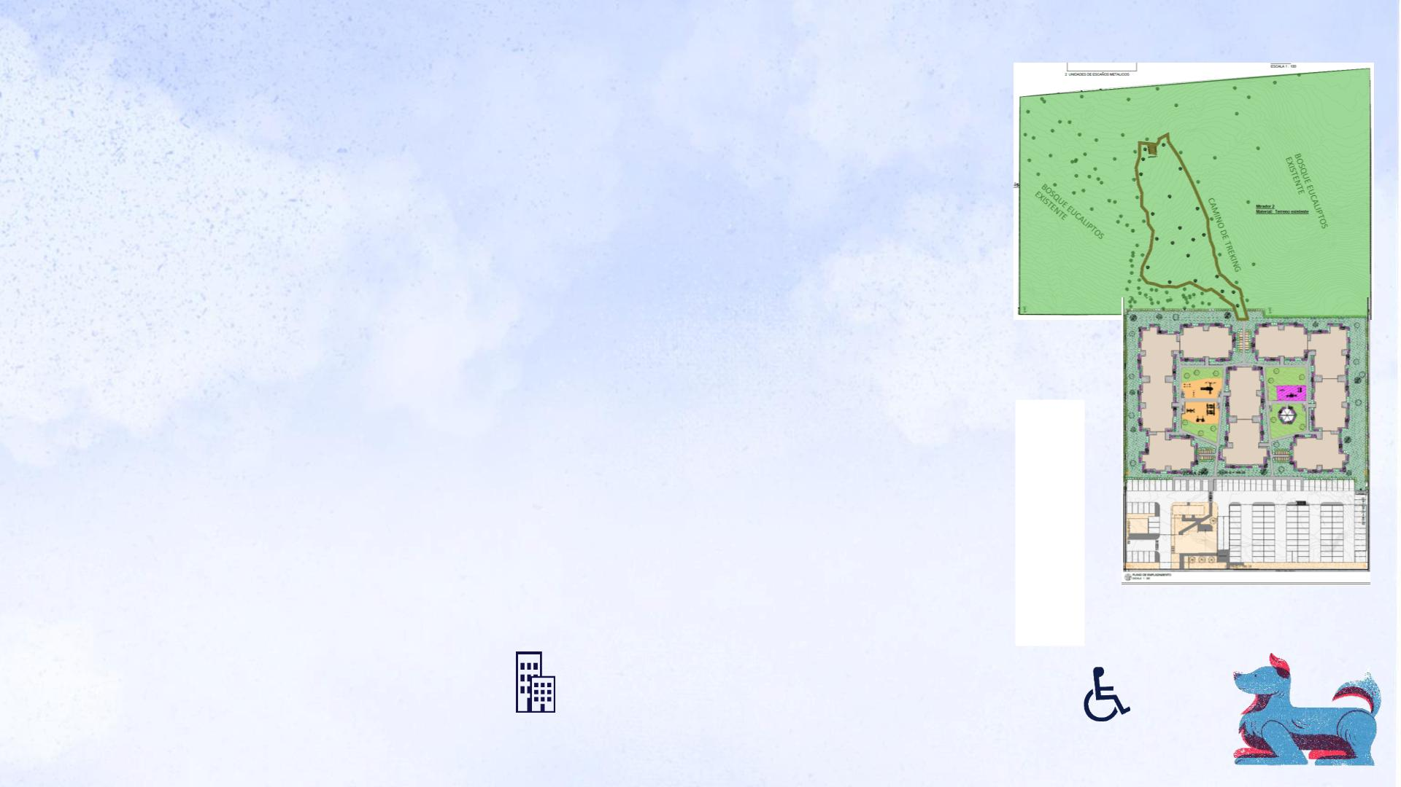
CONDOMINIO FUENTES DE PIEDRA 5
Inmobiliaria Fuentes de Lomas Tres Spa
Condominio Tipo A que consta de 200 deptos. en edificios de 5 pisos, con todos los
departamentos con superficie mayor a 56 m2 y todos los muros interiores en hormigón
armado. Incorpora Equipamiento de alto estándar (incluye Sala Uso Múltiple y dos
quinchos techados desarrollados detrás del acceso al condominio, Amplia Portería, 2
Locales Comerciales (1 cedido al conjunto), Juegos infantiles tipo Fanheu, Luminarias
LED zonas comunes y Fotovoltaicas en áreas verdes centrales, Parque de Eucaliptos
joven de 9.000 m2 en ladera cerro con sendero de Treking y dos miradores.
Localización privilegiada en Acceso a Penco, enfrenta corredor urbano de transporte
público, integración de familias vulnerables en todos los edificios, orientados a los 4
puntos cardinales; estacionamientos en la periferia y subterráneo liberando zonas
centrales de esparcimiento.- Se incluye ventilación mixta de tendido horizontal, con
ingreso de aire natural y extracción forzada en baños y cocina con higrómetros. Incluye
descarga horizontal de artefactos sanitarios y se utiliza en todas las ventanas
Termopanel, Aislación exterior EIFS. Cumple PDA de la zona.- Amplios balcones.-
Certificación Energética Letra C.- Cumple PDA Concepción.-
Se incluye subterráneo de estacionamientos por el 34,7% del total de unidades.- 100%
de familias vulnerables con estacionamiento.-
CARACTERÍSTICAS DEL PROYECTO:
(200)
(50)
(25%)
(202)
(10)
(5)
(2)
N° DE VIVS. DEL
PROYECTO
N° VIVS. FAMILIAS
VULNERABLES
% DE
INTEGRACIÓN
TIPOLOGÍA
( DEPTOS.)
N° DE
ESTACIONAMIENTOS
N° DE PISOS DE N° VIVS. MOVILIDAD
EDIFICIOS REDUCIDA (SÍ)
N° DE EDIFICIOS

Slide 3
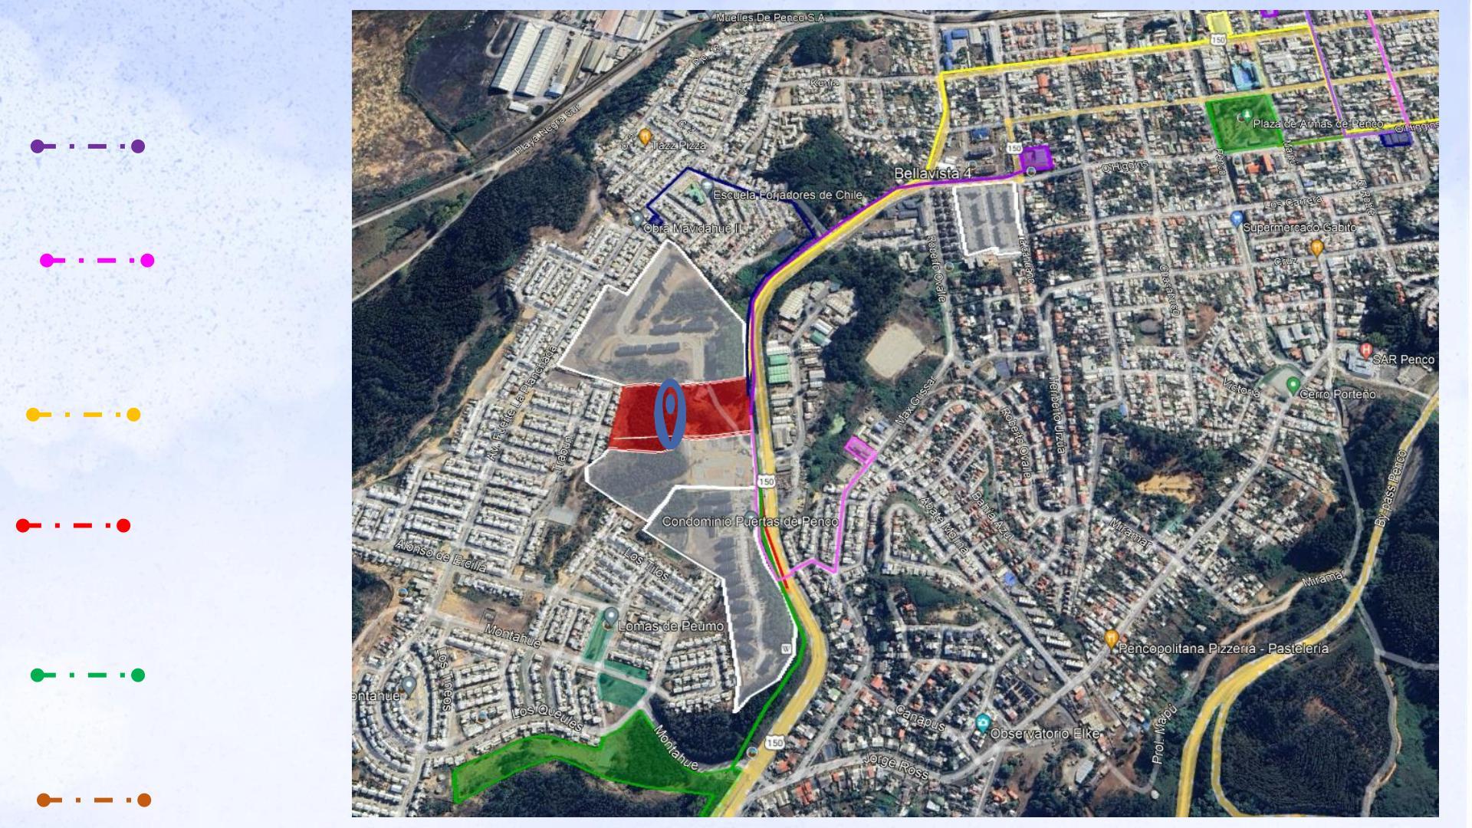
LOCALIZACIÓN:
ESTABL. EDUCACIONAL
(2 NIVELES)
Colegio El Refugio
841 m < 1.000 m
ESTABL. PREESCOLAR
Jardín Pequeños
Conquistadores
667 m < 1.000 m
EQUIPAMIENTO
DEPORTIVO
Gimnasio Municipal
Penco
1.403 m < 2.000 m
SERV. TRANSPORTE PÚBLICO
Paradero Buses Corredor Transporte
Público Av. Acceso Sur a Penco
331 m < 400m
ÁREA VERDE
PÚBLICA
A.Verde 4 Montahue
(23.000 m2)
657 m < 1.000 m
VÍA DE SERVICIO 200 m
(Obligatoria pto. 4 Art.10 )
Av. Acceso Sur a Penco
0 m

Slide 4
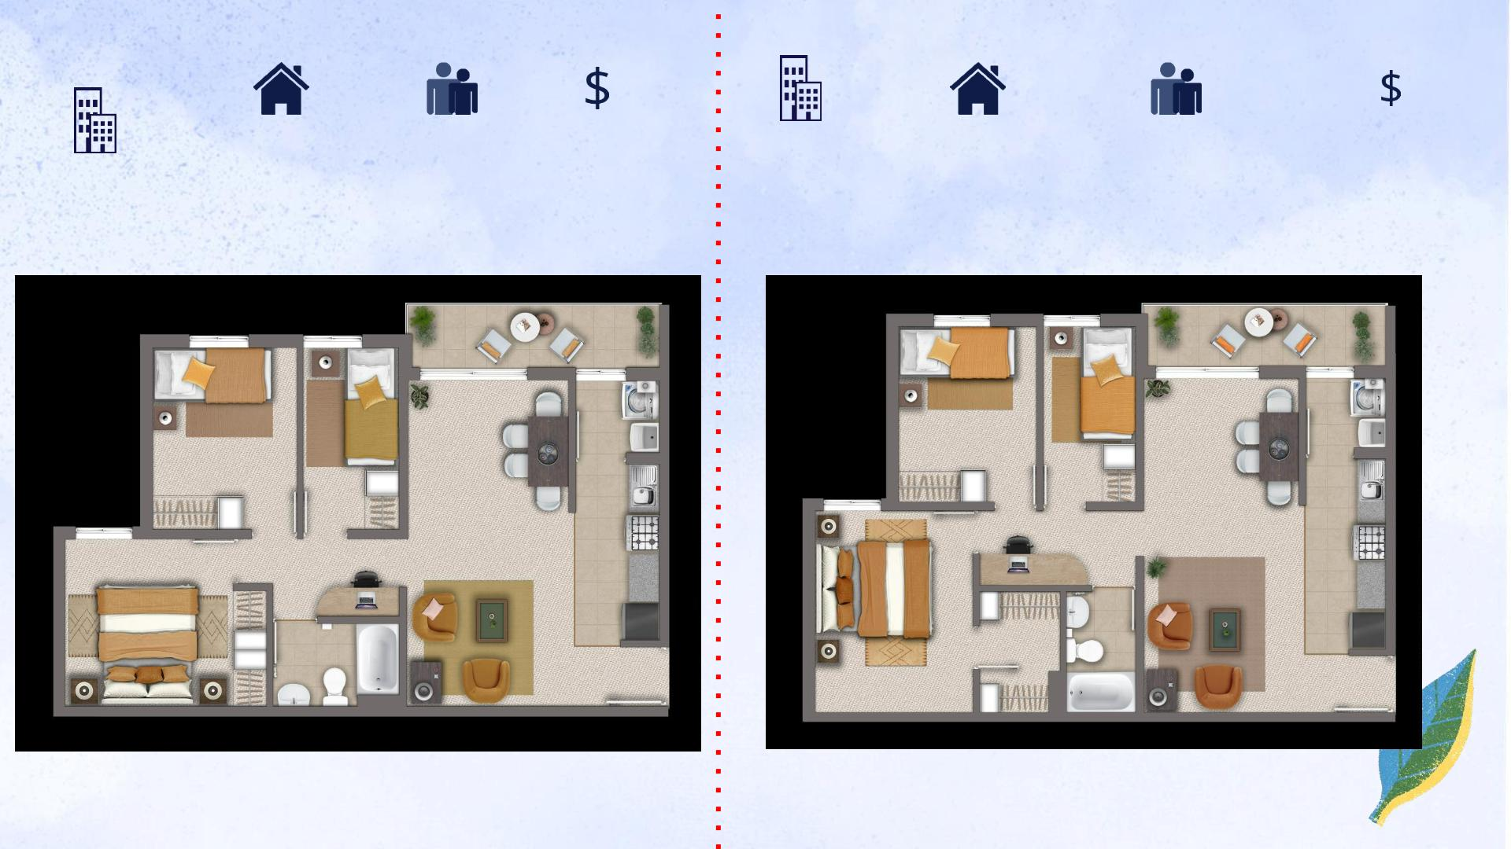
TIPOLOGÍA 1: VIVS. PARA FAMILIAS
VULNERABLES
25% / 58,12 m2
3D + 1B
RECINTOS
TIPOLOGÍA
(B5V)
1.300 UF

Slide 5
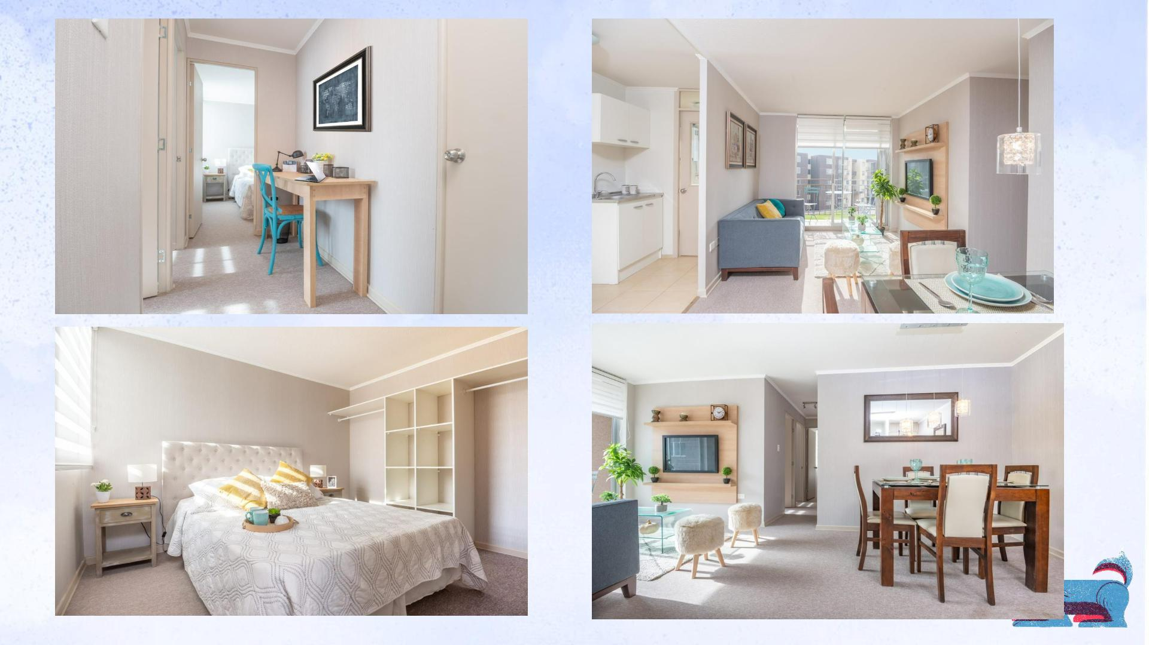

Slide 6
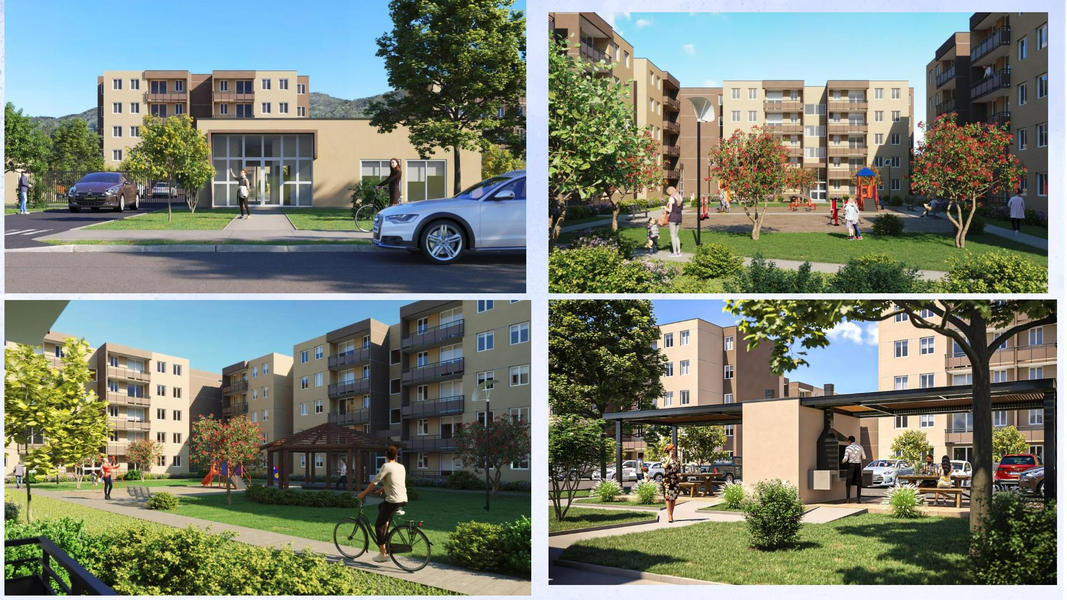

Slide 7

¡Gracias!

